Slide 1
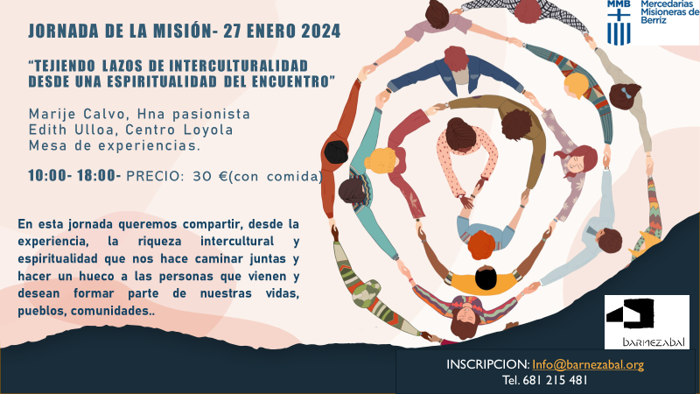
15

Slide 2
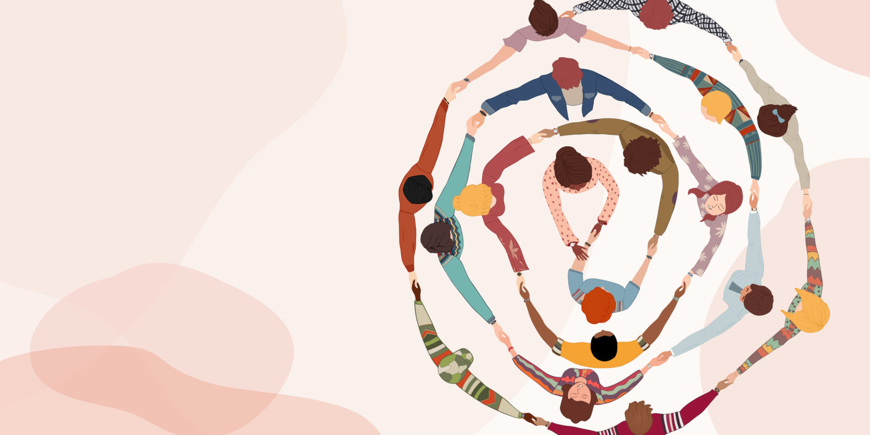
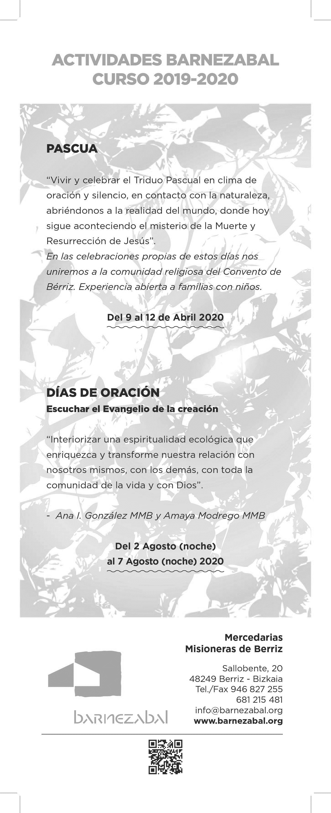

BARRI ONAREN MISIOA: Jardunaldia
2024KO urtarrilak 27
“kulturartekotasun loturak sortzen”: elkargunerako espiritualitatea
Marije Calvo, Erlijiosa Pasiotarra
Edith Ulloa, Loiola Elkargunea
Bizipenen mahaingurua
10:00- 18:00tara – Kostua 15 € (Bazkaria barne)
Ekitaldi honetan, bizipena abiapuntu hartuta kulturartekotasunaren aberastasuna erdibanatu nahi dugu eta batera eginiko bideak dakarren espiritualitatea sendotu, gugana etortzen diren pertsonei tokia eginik, gure bizitza, herri eta elkarteko partaide izatea nahi dutenekin.
IZENA EMATEA: info@barnezabal.org
Tfnoa. 681215481

